Slide 1
اعضای هیات علمی گروه فیزیک

Slide 2
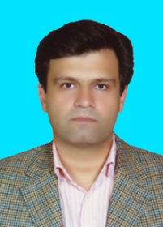
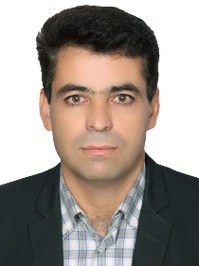
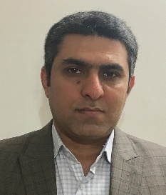
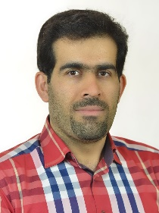
اعضای هیات علمی گروه فیزیک گرایش فیزیک هسته ای
دکتر بهنام آزادگان
مرتبه علمی : دانشیار
دکترای فیزیک گرایش فیزیک هسته ای از دانشگاه درسدن آلمان فیزیک
زمینه فعالیت تخصصی: فیزیک پرتو و برهمکنش پرتو با ماده، تابش کانالی فیزیک پرتو پزشکی، محاسبات مونت کارلو، برخورد یون‌های سنگین
azadegan@hsu.ac.ir
دکتر علی اصغر مولوی
مرتبه علمی : استاد
دکترای فیزیک گرایش فیزیک هسته ای از دانشگاه فردوسی مشهد
زمینه فعالیت تخصصی: آشکارسازی تابش ها، محاسبات مونت کارلو و فیزیک پزشکی در زمینه رادیو تراپی و تصویر برداری و محاسبات ترابرد نوترونی
amowlavi@hsu.ac.ir
دکتر حمیدرضا باغانی
مرتبه علمی : استادیار
دکترای فیزیک گرایش فیزیک پزشکی، پرتو درمانی از دانشگاه شهید بهشتی تهران
زمینه فعالیت تخصصی: فیزیک رادیوتراپی، دوزیمتری تابش یونیزان، شبیه سازی مونت کارلو
h.baghani@hsu.ac.ir
دکتر رضا قرایی
مرتبه علمی : استادیار
دکترای فیزیک گرایش فیزیک هسته ای از دانشگاه مازندران
زمینه فعالیت تخصصی: مطالعات تئوری فیزیک هسته ای، برهمکنش یون های سنگین در محدوده انرژی MeV، واکنشهای همجوشی یون سنگین، واپاشی های خوشه ای، مطالعه ساختار هسته ها، شکافت هسته ای،مطالعه واپاشی های پروتونی
r.gharaei@hsu.ac.ir

Slide 3
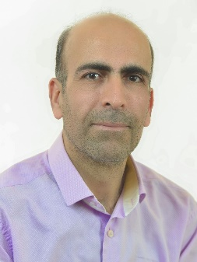
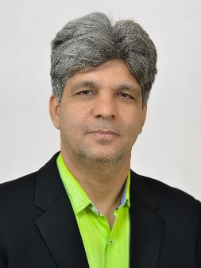
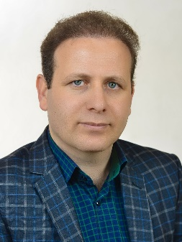
اعضای هیات علمی گروه فیزیک گرایش فیزیک ذرات بنیادی
دکتر علی اصغر علوی
مرتبه علمی : دانشیار
دکترای فیزیک گرایش فیزیک ذرات بنیادی از دانشگاه فردوسی مشهد با همکاری دانشگاه صنعتی شریف و دانشگاه هلسینکی فنلاند
زمینه فعالیت تخصصی: فیزیک انرژیهای بالا( ذرات بنیادی) ،سیاه چاله ها و ساختار فضا زمان
s.alavi@hsu.ac.ir
دکتر احمد فرزانه کرد
مرتبه علمی : دانشیار
دکترای فیزیک گرایش فیزیک ذرات بنیادی از دانشگاه
زمینه فعالیت تخصصی:
afarzaneh@hsu.ac.ir
دکتر داوود مهدویان یکتا
مرتبه علمی : استادیار
دکترای فیزیک گرایش فیزیک ذرات بنیادی از دانشگاه دانشگاه فردوسی مشهد
زمینه فعالیت تخصصی: فیزیک انرژی های بالا و نظریه ریسمان.
d.mahdavian@hsu.ac.ir

Slide 4
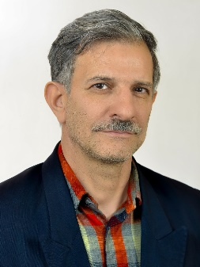
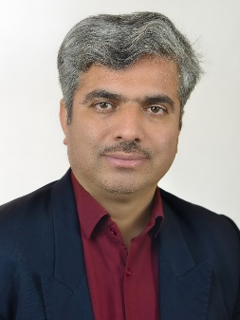
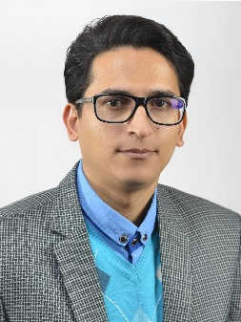
اعضای هیات علمی گروه فیزیک گرایش فیزیک حالت جامد
دکتر جواد باعدی
مرتبه علمی : استادیار
دکترای فیزیک گرایش فیزیک حالت جامد از دانشگاه فردوسی مشهد
زمینه فعالیت تخصصی: فیزیک حالت جامد ، خواص الکترونیکی و اپتیکی نیمرساناها، PZTها.
j.baedi@hsu.ac.ir
دکتر حسین اصغر رهنمای علی آباد
مرتبه علمی : دانشیار
دکترای فیزیک گرایش فیزیک حالت جامد از دانشگاه فردوسی مشهد
زمینه فعالیت تخصصی: خواص اپتوالکترونیکی، مغناطیسی، تشدید مغناطیسی هسته و ترموالکتریکی ترکیبات در ابعاد نانو تا حجمی. ترکیبات مورد مطالعه به کمک روش DFT: دی الکتریک ها، نیمرساناها، ابررساناها،پلیمرها و نانو داروها.
Rahnama@hsu.ac.ir
دکتر حسن اله داغی
مرتبه علمی : استادیار
دکترای فیزیک گرایش فیزیک حالت جامد از دانشگاه صنعتی شریف
زمینه فعالیت تخصصی: نانوفیزیک (تجربی)، نانوفتونیک، لایه های نازک، نقاط کوانتونی نورتاب، دیودهای نورتاب، فتو دیود
h.alehdaghi@hsu.ac.ir

Slide 5
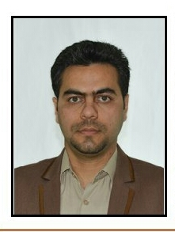
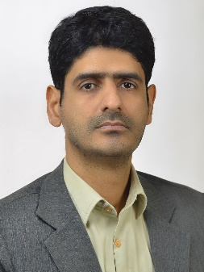
اعضای هیات علمی گروه فیزیک گرایش فیزیک حالت جامد
دکتر محمد زیرک
مرتبه علمی : استادیار
دکترای فیزیک گرایش فیزیک حالت جامد از دانشگاه دانشگاه صنعتی شریف
زمینه فعالیت تخصصی: نانوفیزیک تجربی شامل ساخت و مشخصه یابی نانوساختارهای نیمه رسانا، فتوکاتالیستها و فوتو الکتروکاتالیستهای نانوساختار،نانوذرات نورتاب و کاربرد آنها در دیودهای نورتاب
m.zirak@hsu.ac.ir
دکتر احسان کوشکی
مرتبه علمی : استادیار
دکترای فیزیک گرایش فیزیک لیزر از دانشگاه خوارزمی تهران
زمینه فعالیت تخصصی: از اپتیک غیر خطی، پلاسمون های سطحی نانو ذرات و کاربردها در پزشکی، اپتیک لایه های نازک، نظریه همدوسی و پراش غیر همدوس، فوتوآکوستیک، روبش زد و فیزیک پلاسما
ehsan.koushki@hsu.ac.ir

